Slide 1





개인 고객 신용평가모형 모델링
중신용자 대출승인을 위한 잠재기준 제안
(그레이존 공략 전략)
[1조: 다이기조]
구영지, 김재현, 김정민, 이한비, 임채영

Slide 2



목차
01. 프로젝트 개요
02. 탐색적 데이터 분석(EDA)
03. 프로젝트 수행 절차 및 방법
04. 프로젝트 수행 결과
05. 자체 평가 의견

Slide 3
1. 프로젝트 개요

Slide 4


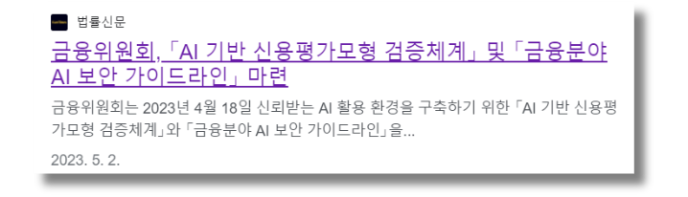


1.1 프로젝트 주제 및 선정 배경
AI 신용평가모형은 다양한 비금융·비정형 데이터를 평가항목으로 반영할 수 있어
예측력·변별력이 우수하다는 장점이 있으나, 복잡한 알고리즘을 사용하기 때문에
평가결과에 대한 직관적인 해석과 설명이 다소 어렵다는 한계도 존재합니다.
추진배경
이에 금융기관은 AI신용평가모델에 XAI(설명가능한 AI·eXplainable AI)' 기능을 더해
앞으로도 유의미한지 결과를 신뢰할 수 있도록 하기 위해 노력하고 있습니다.
신용평가모형에서 설명가능한 요소 파악을 위한 데이터 분석의 필요성 존재

Slide 5

1.2 프로젝트 개요
프로젝트 구현 내용
훈련내용과의 관련성
활용 장비 및 재료
정교한 신용평가모형으로
개인 고객의 신용등급 분류
그레이 영역(Gray Area)
대출 신청자의
대출 승인 기준 명확화
교육 내용
가설검정, 머신러닝을
활용한 데이터 분석
하나은행 현직자 특강
대출 규모 감소 현황 파악
코드관리: github
일정관리: jira
데이터분석: python
(pandas, sklearn 등)

Slide 6















1.3 프로젝트 구조
프로젝트 재정의 및 리서치
결측치, 이상치에 대한 데이터 정제
머신러닝 모델간 특징 비교
다양한 클러스터링 알고리즘과
통계 분석을 통한 고객 그룹별 패턴 파악
데이터 전처리
클러스터링 및 통계분석
7/27~7/31
7/27~7/31
7/25~7/26
7/31~8/2
8/3~8/6
사전 기획
모델링
인사이트 도출
프로젝트 기획 및 주제 선정
프로젝트 정의서 작성
탐색적 데이터 분석 실행
데이터 전처리 및 모델링
불균형 데이터를 해소하기 위한 SMOTE등의 모델링 진행
잠재적 머신러닝 모델 선정
클러스터링 정보를 바탕으로
그레이존 고객 대출 심사 잠재기준 제안

Slide 7
1.3 프로젝트 구조
프로젝트 재정의 및 리서치
결측치, 이상치에 대한 데이터 정제
머신러닝 모델간 특징 비교
다양한 클러스터링 알고리즘과
통계 분석을 통한 고객 그룹별 패턴 파악
데이터 전처리
클러스터링 및 통계분석
7/27~7/31
7/27~7/31
총 프로젝트 수행기간: 7/25 ~ 8/7 (약 2주)
7/25~7/26
7/31~8/2
8/3~8/6
사전 기획
모델링
인사이트 도출
프로젝트 기획 및 주제 선정
프로젝트 정의서 작성
탐색적 데이터 분석 실행
데이터 전처리 및 모델링
불균형 데이터를 해소하기 위한 SMOTE등의 모델링 진행
잠재적 머신러닝 모델 선정
클러스터링 정보를 바탕으로
그레이존 고객 대출 심사 잠재기준 제안

Slide 8
2. 탐색적 데이터 분석
(EDA)

Slide 9






2.1 탐색적 데이터 분석(EDA)
고객상황
채무 부담
이자율
개인 대출 심사에 영향을 미치는 요인들을 기준으로 EDA를 진행

Slide 10
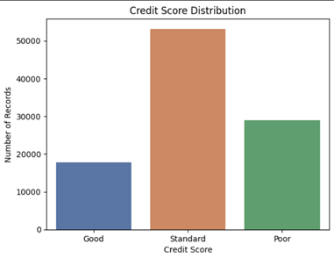
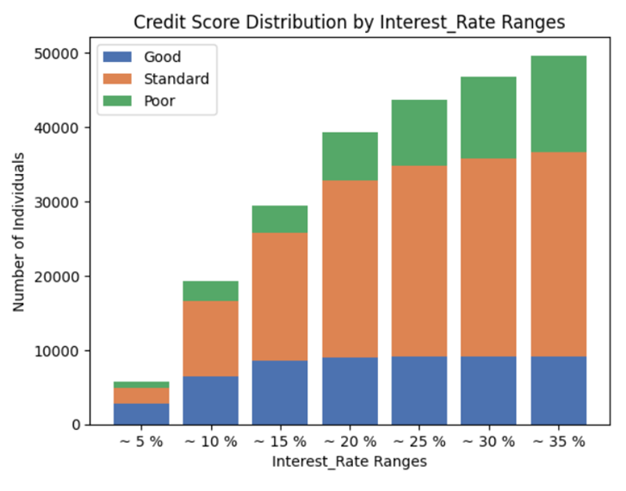
2.1 탐색적 데이터 분석(EDA) - target값 분석
신용등급 비율
이자율과 신용등급
Target 값인 Credit Score의 비율을 확인한 결과
2:5:3 으로 imbalanced data임을 파악
이자율이 클수록 저신용자 비율이 증가하고 있음

Slide 11

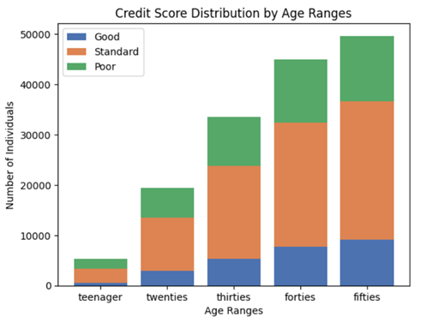
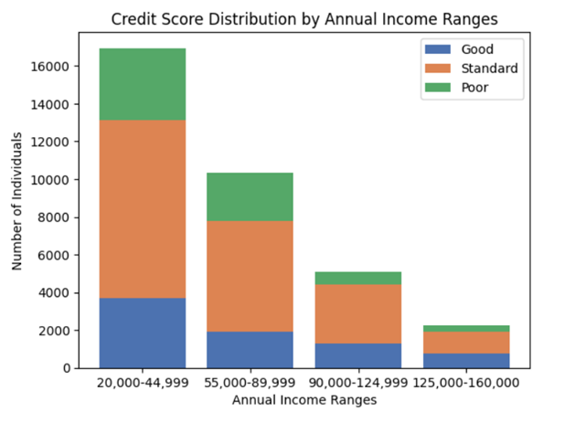
2.1 탐색적 데이터 분석(EDA) - target값 분석 / 고객 상황 = 고객 신상 정보
연령과 신용등급
연 수입과 신용등급
나이대별 신용등급 분포는 비슷하나,
나이가 들수록 good과 poor 등급의 비율 ↑
데이터 대다수가 낮은 수입
대출 절벽에 몰릴 가능성이 높은 그레이존 고객多

Slide 12
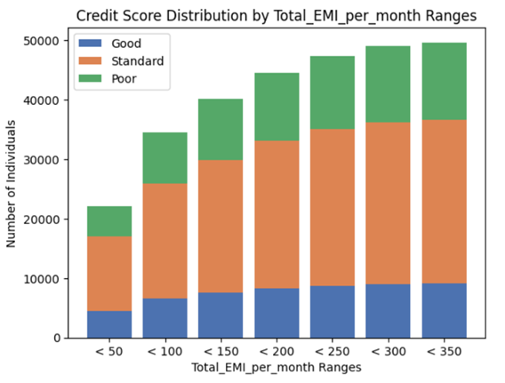
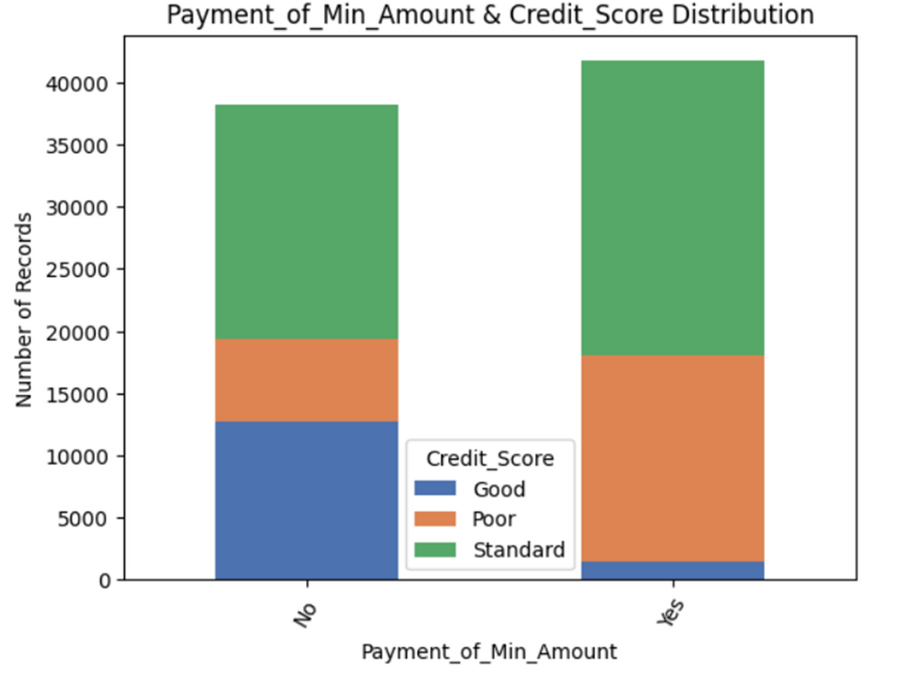
2.1 탐색적 데이터 분석(EDA) - target값 분석 / 채무 부담 = 채무 상환 의지
월별 상환금액과 신용등급
리볼빙 여부와 신용등급
리볼빙 yes : poor 등급 비율 ↑, good 등급 비율 ↓
=> 신용등급 관리가 어려운 사람들이 주로 사용
월별 상환금액별 신용등급 분포는 거의 균일

Slide 13


2.1 탐색적 데이터 분석(EDA)
이자율
개인고객의 과거 신용등급이 반영된 지표
이자율이 높을수록 중저신용자 다수 분포
고객 상황
요약
연령, 직업, 연 수입 등 고객의 현재 경제적 지표
대다수가 저소득자이며 각 분포는 균일
채무 부담
월별 상환금 액수 자체는 신용등급이 균일하게 분포
리볼빙을 사용 시에 저신용자 다수 분포
과거 신용등급이 반영된 이자율 뿐만 아니라 채무 상환 의지도 신용등급 산정에 큰 영향
-> 다양한 관점에서의 상관관계 분석, 클러스터링, 통계 분석을 통한 요인들 간 관계 확인 필요
-> 데이터 분석 결과를 토대로 추가적 데이터 인사이트 도출

Slide 14
3 프로젝트
수행 절차 및 방법
3.1 데이터 전처리

Slide 15
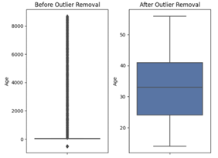
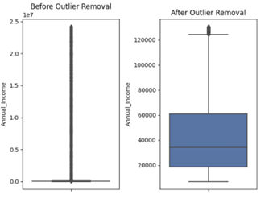
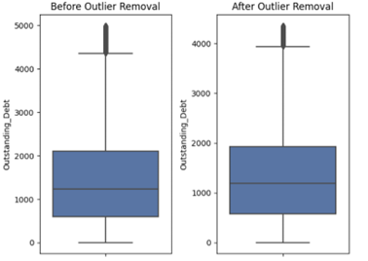
3.1.1 이상치 처리
원본 데이터 : Age, Annual_Income, Outstanding_Dept 등
앞선 EDA를 통해 이상치가 의심되는 데이터(numerical values)를 확인함
데이터에 대한 이상치를 자세히 확인하기 위해 Boxplot EDA를 진행
[Age]
[Annual _Income]
[Outstanding_Dept ]
이상치 처리 방법 => IQ﻿R 방식을 사용하여 이상치를 제거하는 방법 선택

Slide 16
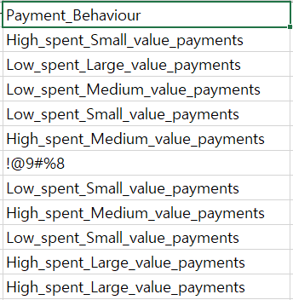
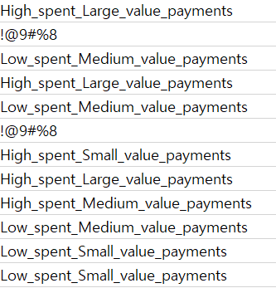
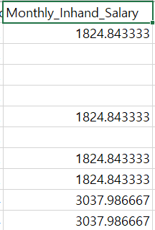
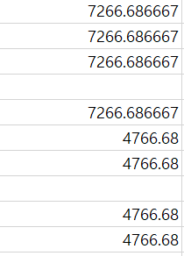
3.1.2 결측치 처리
범주형 변수
수치형 변수
customer_ID로 그룹화 & 그룹별 최빈값으로 대체
customer_ID로 그룹화 & 그룹별 중앙값으로 대체
예시) Payment_Behaviour
-“!@9#%8” : NaN 값으로 변환 ➝ 결측치 제거
- 결측치 처리: customer_id로 그룹화 ➝ 최빈값 대체
예시) Monthly_Inhand_Salary
-결측치 개수: 11303개
-결측치 처리: customer_id로 그룹화 ➝ 중앙값 대체
'_', '#F%$D@*&8' 등의 의미없는 데이터 처리 방법
모두 NaN값으로 대체 후 결측치 처리 방법 적용

Slide 17
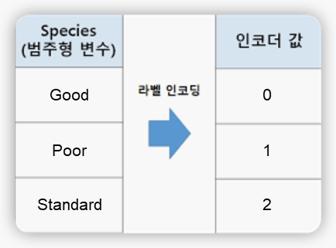

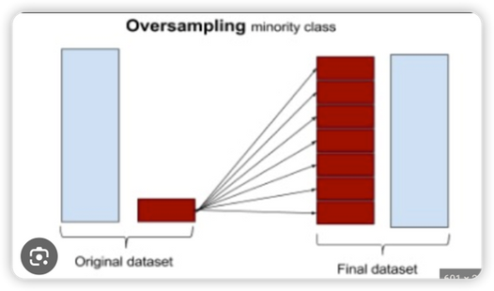
3.1.3 그 외 처리방법
인코딩 (범주형 변수만)
Occupation, Credit_Mix, Payment_of_Min_Amount,
Payment_Behaviour, Credit_Score
불균형 데이터샘플링 : SMOTE 기법
- target 데이터 비율이 불균형한 경우, 오버샘플링을 수행하여 불균형 해소
- 가장 많은 비중을 차지하던 Standard 클래스에 맞춰져 총 데이터의 수 증가
- 오버샘플링 적용 전 후 성능에 차이 X
데이터를 왜곡시키는 오버샘플링 기법은 적용하지 않고 모델을 학습

Slide 18
3. 프로젝트
수행 절차 및 방법
3.2 분류 모델링

Slide 19
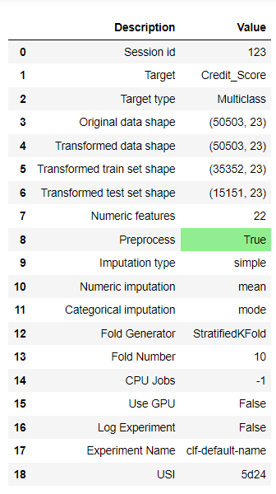
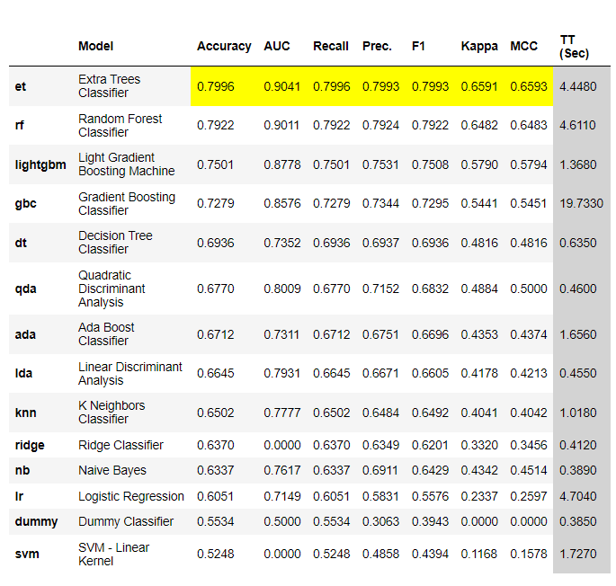


3.2.1 머신러닝 모델링
[What is Pycaret?]
- AutoML 적용해주는 라이브러리
- XGB, LightGBM, ExtraTree 등의 알고리즘 성능을 비교해서
최적 모델을 선택하고 최적화하는 과정을 효율적으로 처리
Extra Tree

Slide 20

3.2.1 머신러닝 모델링
[What is ExtraTrees?]
- Random Forest 보다 좀 더 극단적으로 random하게 만든 모델
- 3배 정도 연산이 빠르고 bias와 variance를 낮출 수 있음
[Why ExtraTree Model?]
- Random Forest 모델처럼 최적의 분할을 계산하지 않고 무작위로 분할하기 때문에 속도가 빠름
- overfitting 문제를 회피하여 모델 정확도를 향상시킴
(
튜닝 여부, 오버샘플링 여부 등 경우의 수를 고려
여러 개의 Extra Tree 모델의 성능을 비교
)
튜닝과 오버샘플링을 하지 않은 Extra Tree 모델이 성능이 가장 좋게 나와, 최종 모델로 설정

Slide 21

3.2.1 머신러닝 모델링
[Data Split]
전처리를 완료한 train.csv 데이터를 분할하여 모델 훈련 및 성능평가에 사용
[Train validation split]
80%
20%
train
validation
5 fold 교차검증 수행
분류 성능 평가 결과, 정확도는 0.8154(약 0.82)

Slide 22
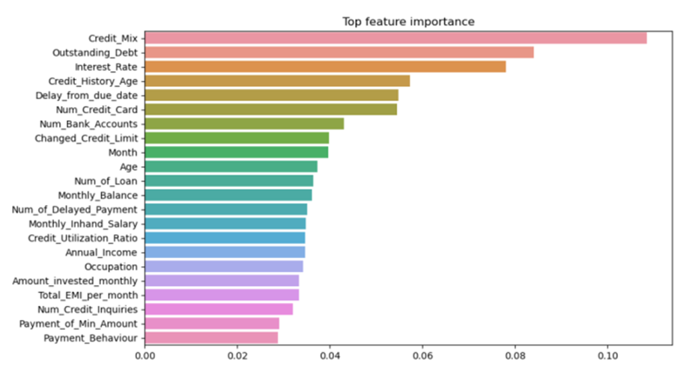
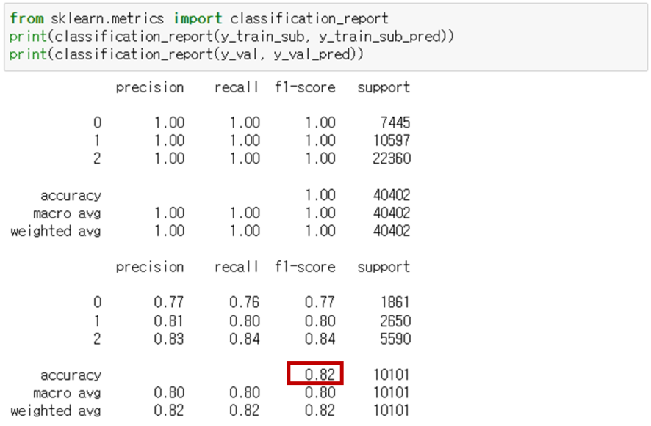
3.2.2 모델 시각화
Feature Importance를 확인한 결과,
credit mix, outstanding debt, interest rate 요소가 높게 다루어지는 것을 볼 수 있음
일반적 상식과 달리 age, occupation 등
개인의 현재 경제 지표를 나타내는 변수들의 중요도는 크게 두드러지는 특성을 보이지 않음

Slide 23
4. 프로젝트 수행 결과
추가 데이터 인사이트 도출

Slide 24




4.1 모델을 활용한 추가 데이터 분석
"그레이 영역 고객의 대출 승인을 위한 잠재 기준 제안"
Standard
53.17%
그레이 영역이란?
어느 영역에 속하는지 불분명한 중간지대
-> 신용등급이 Good or Poor가 아닌
애매한 Standard 등급의 고객들을 의미
-> 이들 중 대출 승인 가능성이 높은
잠재고객을 발굴(분류)하는 군집화 모델 생성(Model2)

Slide 25


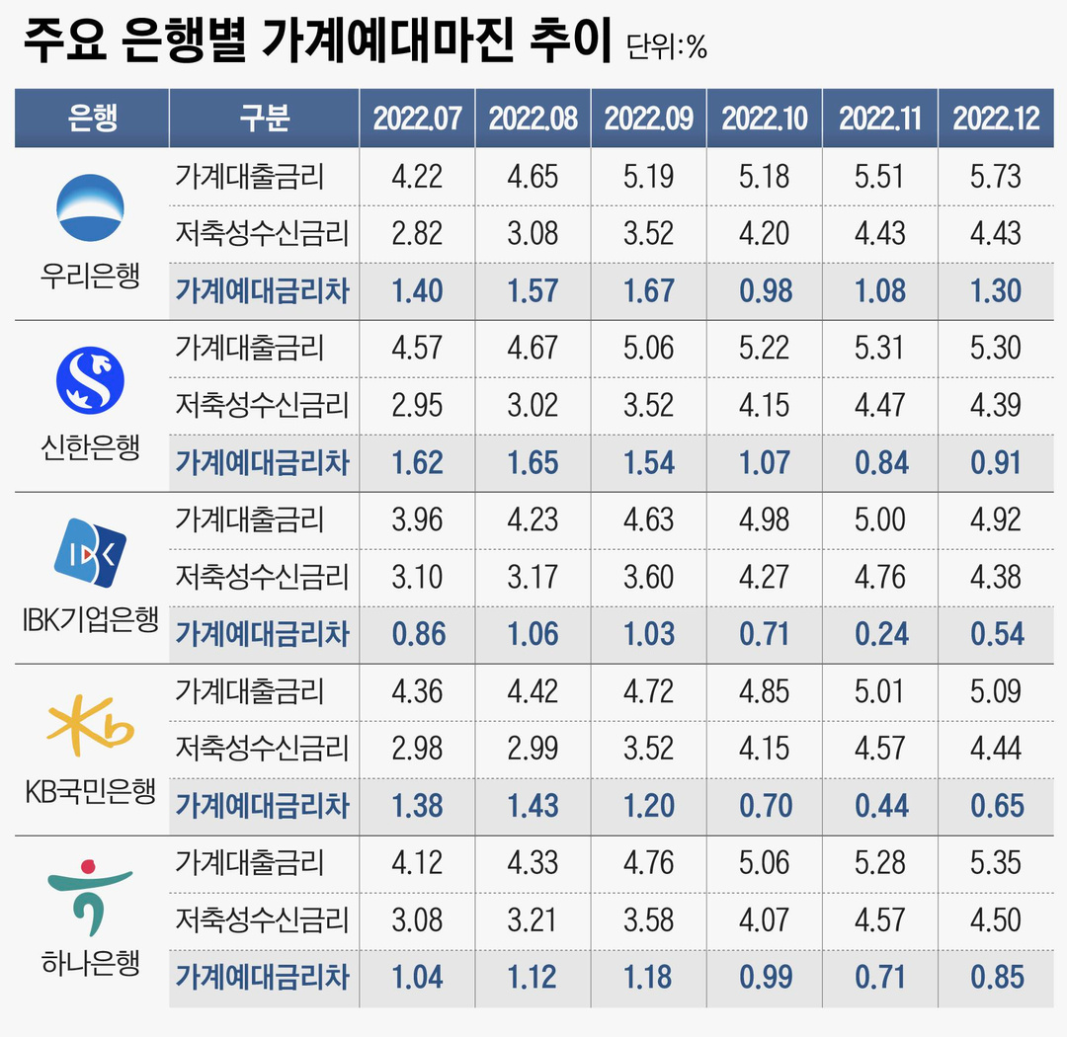





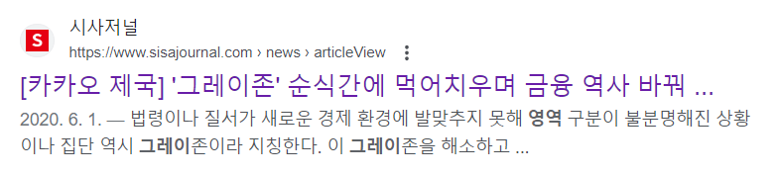

4.1 모델을 활용한 추가 데이터 분석 - 기획의도
대출규모의 감소로 최근 시중은행의
주요 수익원인 예대마진율의 연속 감소
인터넷 뱅킹의
공격적인 그레이존 고객 확보 전략
정확한 등급 산정으로
채무불이행 리스크 최소화
신용등급 이외의 잠재 기준을 제시하여
그레이존 고객확보 및 수익 확대

Slide 26
4.2 중신용자 클러스터링
Good
Data
K-means
Semi-Good
잠재고객 !
Model 1
Standard
Model 2
Semi-Poor
Poor
[중신용자를 k-means clustering 으로 다시 이진분류]
- 신용등급 분류 모델(M1 모델)에서 중신용자로 분류된 고객 데이터를
k-means clustering 하여 중신용자 중에서도 신용이 좋은 “중-고신용자”와
중신용자 중에서도 신용이 안 좋은 “중-저신용자”로 분류(M2 모델)
[why k-means clustering?]
- 입력 변수와 계산이 복잡하지 않아서 대용량 데이터에도 적용 가능
- 사전에 특정 변수에 대한 역할 정의가 필요하지 않아서 적용이 쉬움
- 수렴성 보장

Slide 27
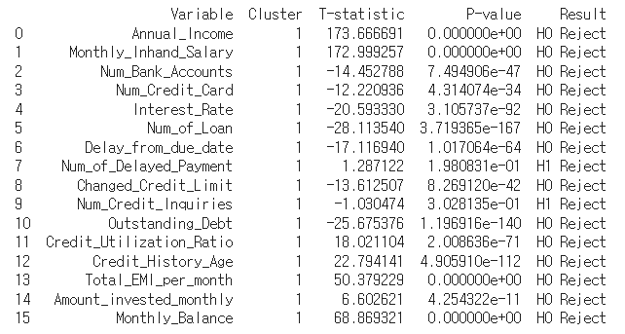
4.3 통계 분석
[t-test]
수치형 변수
유의미하지 않은 변수 : Num_of_Delayed_Payment,Num_Credit_Inquiries
- T 검정 통계 분석 시 해당 변수들을 제외하고 귀무가설을 기각하므로 모두 유의미하다
- 즉 중신용자를 중-고신용자와 중-저신용자로 분류하는데 유의미한 의미가 있다
즉, ‘중-고 신용자’와 ‘중-저 신용자’로 분류하는 데 중요할 것이라고 생각했던 변수인
Num_of_Delayed_Payment 는 영향을 미치지 않는다.

Slide 28
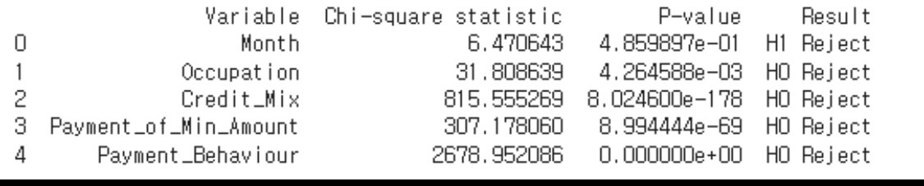
4.3 통계 분석
[chi-square statistic ]
범주형 변수
유의미하지 않은 변수 : Month
채무 상환 의지를 가장 잘 대표한다고 볼 수 있는 변수인 Payment_of_Min_Amount는
‘중-고 신용자’와 ‘중-저 신용자’로 분류하는데 유의미하다.

Slide 29
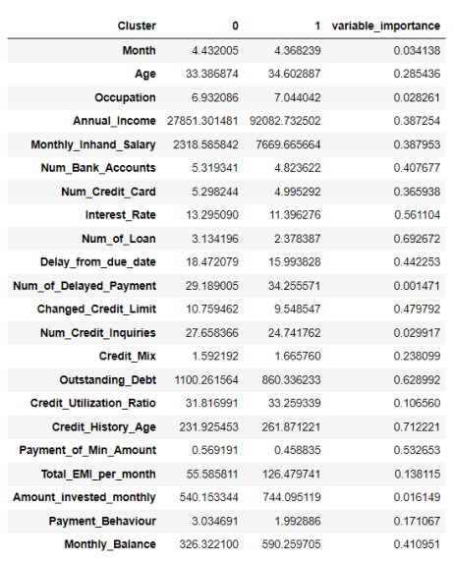
4.4 Model2 클러스터링 결과
'0' 컬럼
클러스터 0의 모든 변수에 대한 평균값
'1' 컬럼
클러스터 1의 모든 변수에 대한 평균값
'variable_importance' 컬럼
클러스터링 결과, 각 변수들의 중요도 수치.
숫자가 클수록 클러스터간 구분을 잘해준다는 것을 의미

Slide 30
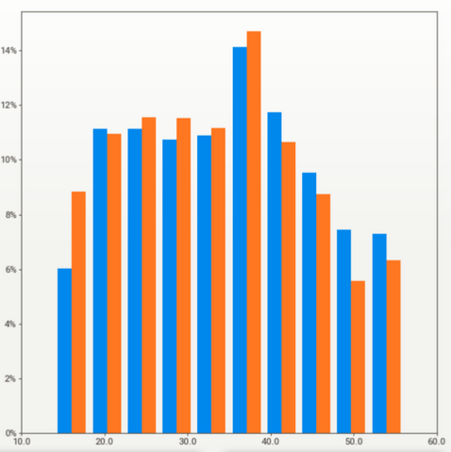
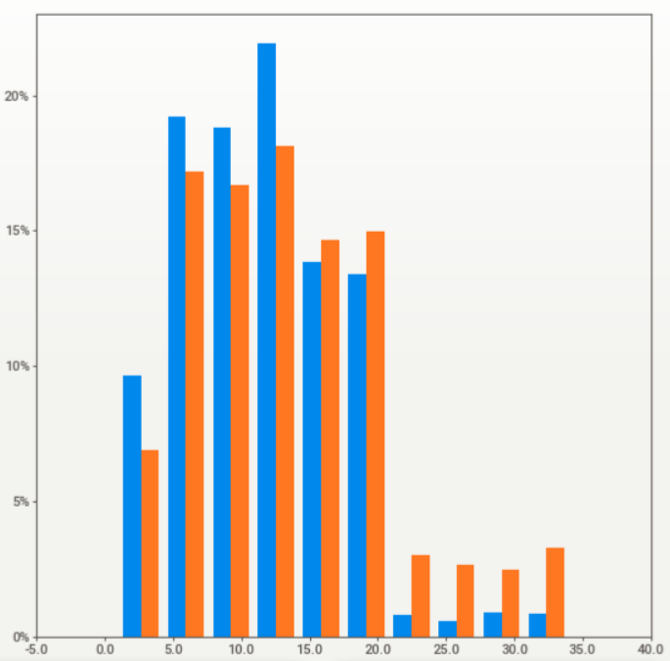
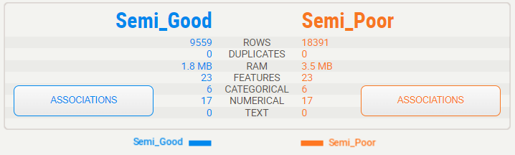
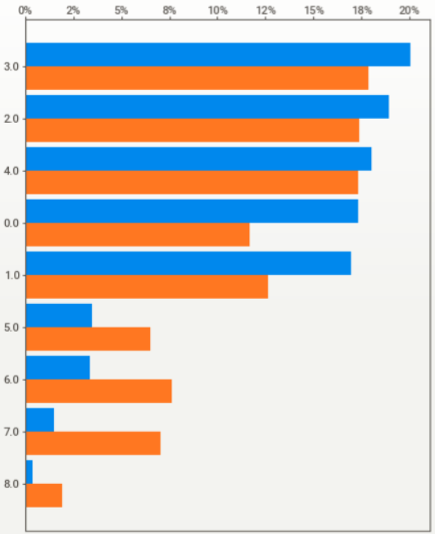
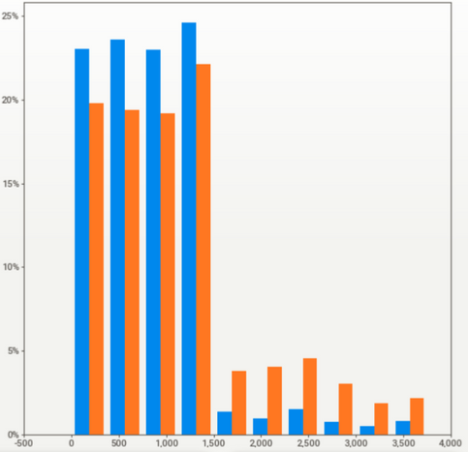
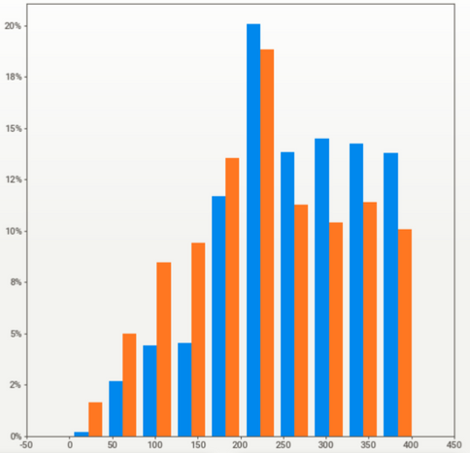
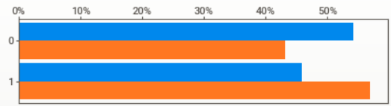
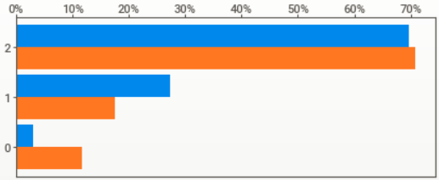
4.5 잠재고객의 데이터 시각화
잠재고객: 9559명
잠재고객 x: 18391명
[Age]
[Interest_Rate]
[Payment_of_Min_Amount]
[Num_of_Loan]
[Outstanding_Debt]
[Credit_History_Age]
[Credit_Mix]

Slide 31
5. 자체 평가 의견

Slide 32
5.1 중신용자 대출 승인을 위한 잠재 기준 제안
[잠재기준 제안]
New
리볼빙 여부
채무 부담
(채무 상환 의지)
대출의 수
미상환 잔액
채무 부담(채무 상환 의지)라는 새로운 대출 승인 잠재 기준 제안
Notes:
클러스터링 분석 후 통계 분석까지 진행한 결과 주로 EDA 에서 채무 부담 즉 채무 상환 의지로 정의한 변수들이 크게 영향을 미쳤습니다. 따라서 이러한 변수들로 구성된 새로운 대출 승인 기준을 제안합니다.

Slide 33

5.2 기대효과
정교한 신용등급분류 모델링으로
개인 대출 고객 디폴트 리스크 최소화
그레이존 고객의 대출 심사 기준을
재정립함으로써 대출 규모 확대 및 포용 금융 실현
기존 금융 기관들의 새로운 시장 개척으로
기업의 필요 자금 확보 및 수익률 제고
향후 비재무 정보와 결합하여 저신용자를 위한
더 정교한 대출 승인 기준 제안 가능

Slide 34
5.3 역할 분담 및 자체 평가
이름 | 역할 | 담당업무
구영지 | 팀장 | ▶ 데이터 문제정의 및 전처리, 데이터 품질 확인(결측치, 이상치 처리), 하이퍼파라미터 튜닝
김재현 | 팀원 | ▶ 데이터 문제정의 및 전처리, 통계분석, 머신러닝 분류 모델
김정민 | 팀원 | ▶ 데이터 문제정의 및 전처리, 통계분석, 데이터 품질 확인(결측치, 이상치 처리), ppt 디자인
이한비 | 팀원 | ▶ 데이터 문제정의 및 전처리, 머신러닝 분류 모델, 데이터 품질 확인(결측치, 이상치 처리)
임채영 | 팀원 | ▶ 데이터 문제정의 및 전처리, 통계분석, 하이퍼파라미터 튜닝, 발표
역할 분담
분석에 사용할 수 있는 데이터가 한정적이어서
보다 깊은 분석에 대한 어려움
2주라는 단기 프로젝트에 대한 아쉬움
자체 평가
모델 튜닝과 데이터 인사이트 도출 과정에서
트렌드 기술 학습의 필요성
금융권을 준비하는 교육생들과 함께
프로젝트를 진행하면서 쌓인 도메인 지식

Slide 35

THANK YOU

